Slide 1
Yerel Yönetimlerde Halkla İlişkiler
Yrd. Doç. Dr. Aslı Yağmurlu

Slide 2
Halkla ilişkiler nedir?
Bir kamu kuruluşunun ilişkide bulunduğu toplum kesiminin güven ve desteğini sağlamak için giriştiği,
iki yönlü iletişime dayalı,
sonuçta kamuoyunda kuruluşun, kuruluşta da toplumun istediği yönde değişikliklerin gerçekleşmesine,
böylece kuruluş ile çevresi arasında olabilecek en uygun ölçekte uyum ve denge sağlanmasına yönelik sistemli ve sürekli iletişim çabaları

Slide 3
Kamu yönetiminde halkla ilişkiler uygulamalarının amaçları
basınla ilişkiler
kamu bilgilendirme
kamuya duyarlılık
hizmet ve ürünlerin kullanımını arttırmak
kamu eğitimi ve kamu hizmeti kampanyaları
kanun ve yönetmeliklere gönüllü uymayı sağlamak
kamuyu kurumun gözü ve kulağı olarak kullanmak
kamu desteğini arttırmak

Slide 4
Yerel yönetimlerde katılma
Demokratik yönetimler
Faaliyetlerini vatandaşlara açıklamak zorundadır
Vatandaşların aktif katılımlarını isterler.
Yerel yönetimlerde karar ve yürütme organları yöre halkının seçimiyle belirlenmektedir. Halkın denetimi açısından en elverişli birimlerdir. Yönetenler ve yönetilenler arasında mekansal yakınlık yurttaş/yerel yönetim ilişkisini kolaylaştırarak katılımı arttırmaktadır.

Slide 5
Halkla ilişkilerde işlevler
Tanıtma işlevi: Halkla ilişkilerin ortaya çıkışından beri varolan, örgütün kamularına kendini, faaliyetlerini tanıtmaya yönelik olarak gerçekleştirdiği iletişim etkinliklerini içeren faaliyetleri kapsamaktadır.

Slide 6
Halkla ilişkilerde işlevler
Tanıma işlevi: Örgütün varlığını sürdürebilmek için gerekli olan bilgilerin teminidir. Bunun için çevrenin talep ve isteklerinin bilinmesi ve buna uygun uygulama pratiklerinin geliştirilmesi gereklidir.

Slide 7
Tanıtma Tanıma
Tanıtma örgütü, çevresine tanıtmayı hedefleyen kendisi, mal ve hizmetleriyle ilgili olumlu izlenim yaratmaya yönelik iletişim etkinliklerini kapsamaktadır. Kurumun amaçları, politikaları, faaliyetleri, mal ve hizmetleri gibi bilgileri vatandaşlara sunması, yönetimde açıklık ilkesinin bir sonucudur. Açıklık, ‘bilgili vatandaşı” ortaya çıkarır. Katılma olabilmesi için asgari bir bilgi düzeyine ihtiyaç vardır. Tek yönlü iletişim | Tanıma ise örgütün çevresini, taleplerini, eğilimlerini anlamaya yönelik iletişim faaliyetlerini içermektedir. Çevrenin taleplerini bilmek yönetsel dönüşüme yol açarsa örgütsel etkinliği arttırıcı rol oynamaktadır. Örgütlerde bu görev halkla ilişkiler birimlerine düşmektedir ve özellikle örgütsüz kişi ve grupların açısından büyük önem taşımaktadır. Katılma olabilmesi için uygun iletişim ortamına ihtiyaç vardır. İki yönlü iletişim

Slide 8
Belediyelerde halkla ilişkiler faaliyetleri
Tanıtıcı, eğitici, öğretici kitap, dergi, broşür, almanak, bülten v.s. yayınlar çıkarmak.
Haftalık bilgilendirme bülteni çıkartarak hedef kitleyi (basın/vatandaş) bilgilendirmek.
Basın ilan kurumuna ilan vermek.
Yerel ve ulusal medya kurum ve kuruluşlarıyla sürekli diyalog kurmak.
Gazetecileri kuruma davet etmek, onlarla yılda enaz 4 defa toplantı yapmak. Onlara gezdirmek, belediyenin yatırımları ve işlevleri konusunda bilgi verilecek.
Belediye ile ilgili olarak farklı gazetelerde haber çıkmasını sağlamak.
Kamuoyu araştırmaları, referandum yapmak ve anket formları düzenlemek.
Basında çıkan ihbar, şikayet ve dilekleri takip etmek.
Belediyeyi halka tanıtacak büyük sosyal etkinlik düzenlenecek.
Bilgi Edinme Merkezi, Alo 153 ve Basın Merkezini işletmek.
Yazılı basını taramak, ilgili haberleri derlemek.
Üniversite, kamu kurumları, kamu kurumu niteliğinde meslek kuruluşları, özel sektör temsilcileri, sivil toplum kuruluşları ve diğer kurumlarla ilişkiler kurmak ve akademik toplantılar düzenlemek ve yapılanlara iştirak etmek.
Belediyenin internet sitesinden halkla ilişkilerle ilgili faaliyetleri yürütmek.

Slide 9
İletişim Araçları
 | Yazılı araçlar | Sosyal-kültürel araçlar | Görsel-işitsel araçlar | İnternet
TANITMA | Basın açıklaması Basın dosyası Kurum gazetesi Kitap Dergi Yıllık Yıllık raporlar Broşür ve el kitapları Mektup Afiş Duyuru panoları Poster Pankart El ilanları Yönlendirici ve yol göstericiler | Basın toplantıları Basın demeçleri Basın gezisi Basın kokteyli Törenler Konferanslar Sergiler Geziler Festivaller Yarışmalar Sponsorluk/himaye | Televizyon için hazırlanmış görsel materyaller Fotoğraf Film Slayt, resim, power point, Kurumsal kimlik oluşturan grafik tasarımlar, logo, bayrak, kartvizit Radyo için hazırlanmış materyaller TV/ radyo röportajları | Basın dosyası Basın açıklaması Dergi Fotoğraf albümü Arşiv Kurum yayınları RSS Etkinlikler Açıklamalar İstatistikler İletişim bilgileri Sosyal medya uygulamaları
TANIMA | Dilek/şikayet kutuları Dilekçe Bilgi edinme başvuruları Anketler Referandum | Basın toplantısı Basın kokteyli Basın gezisi Görüşme günleri Danışma birimleri Mülakatlar Toplantılar | Telefon hatları (Alo 153) | Haber derlemeleri Bilgi edinme başvurusu e-posta Dilek ve şikayetler Anket Blogların takibi

Slide 10
Şikayet-istek hatları
Belediyeler, telefon, internet, SMS, posta, faks aracılığıyla vatandaşın belediyeye ulaşabileceği uygulamalar gerçekleştirmektedir. 7 gün/24 saat ulaşarak sorun, görüş ve taleplerini iletebildiği hizmet birimleri neredeyse tüm belediyeler tarafından oluşturulmuştur. Bu birimler kendilerine ulaşan tüm sorun, görüş ve talepleri çözülmesi için ilgili birimlere ileten ve takibini yapan koordinasyon merkezleridir.
Birimlere ağırlıklı olarak belediye internet sitesinden ve tüm Türkiye için geçerli numaradan (153) ulaşılmaktadır.

Slide 11
İnternet Uygulamaları
Hizmet sunumunda zaman ve mekan kavramlarını ortadan kaldırmaktadır.
Düşük maliyetlidir.
Hem kitle iletişim aracı hem de yüz yüze iletişim imkanı sağlamaktadır.
Bütün iletişim türlerini ve araçlarını içinde barındırabilen bir araçtır.
İki-yönlü simetrik iletişim aracı olarak kullanılabilir.
Halkla ilişkilerin tanıtma ve tanıma faaliyetleri internet sitelerinden yürütülmektedir.
Özel kamulara (Yaşlılar, engelliler, kadınlar) ulaşma imkanı sağlamaktadır

Slide 12
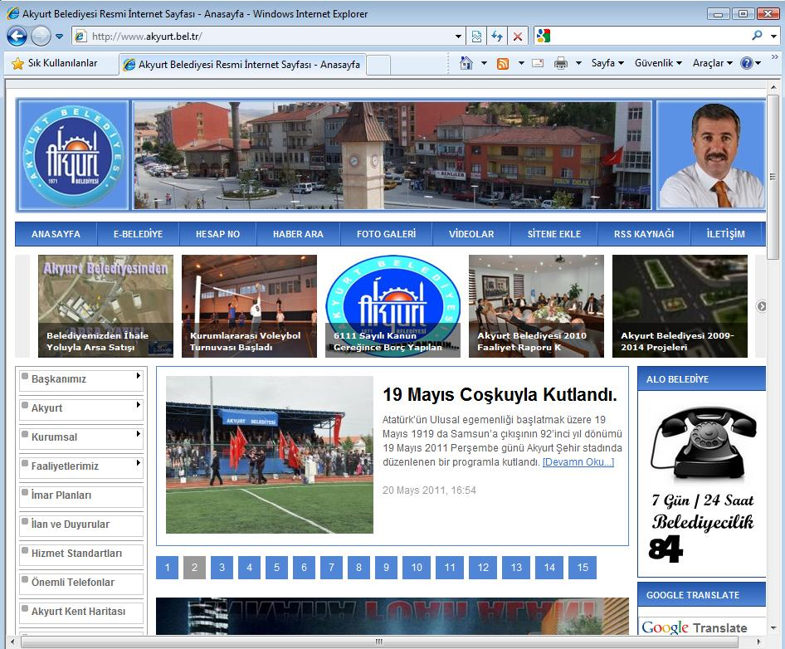
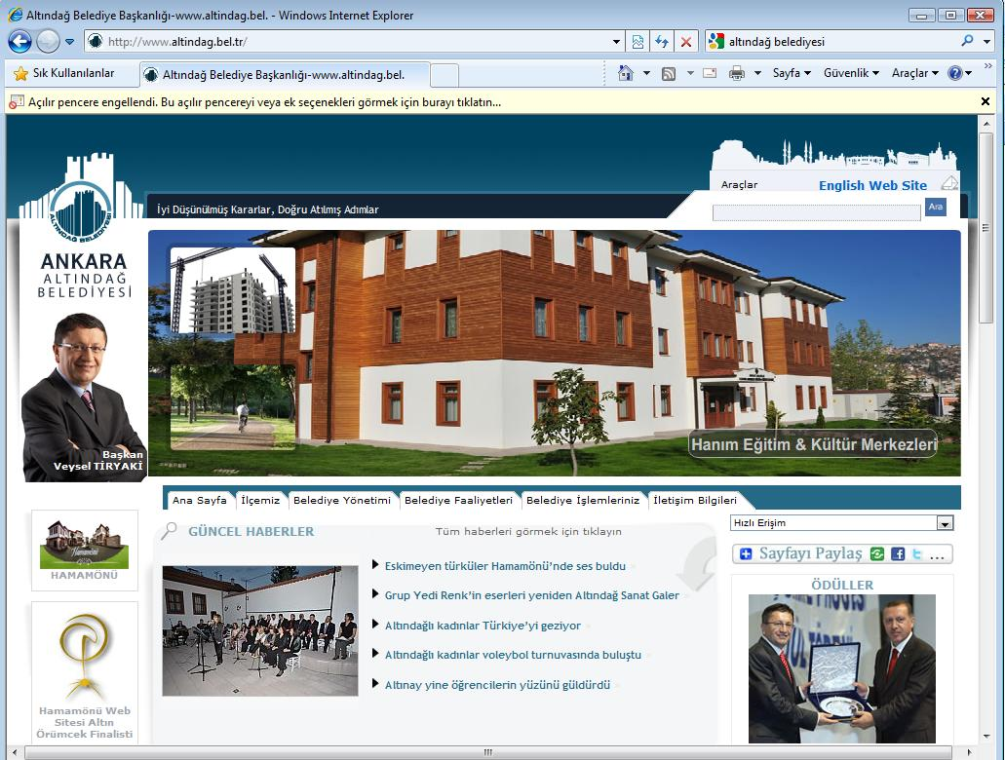
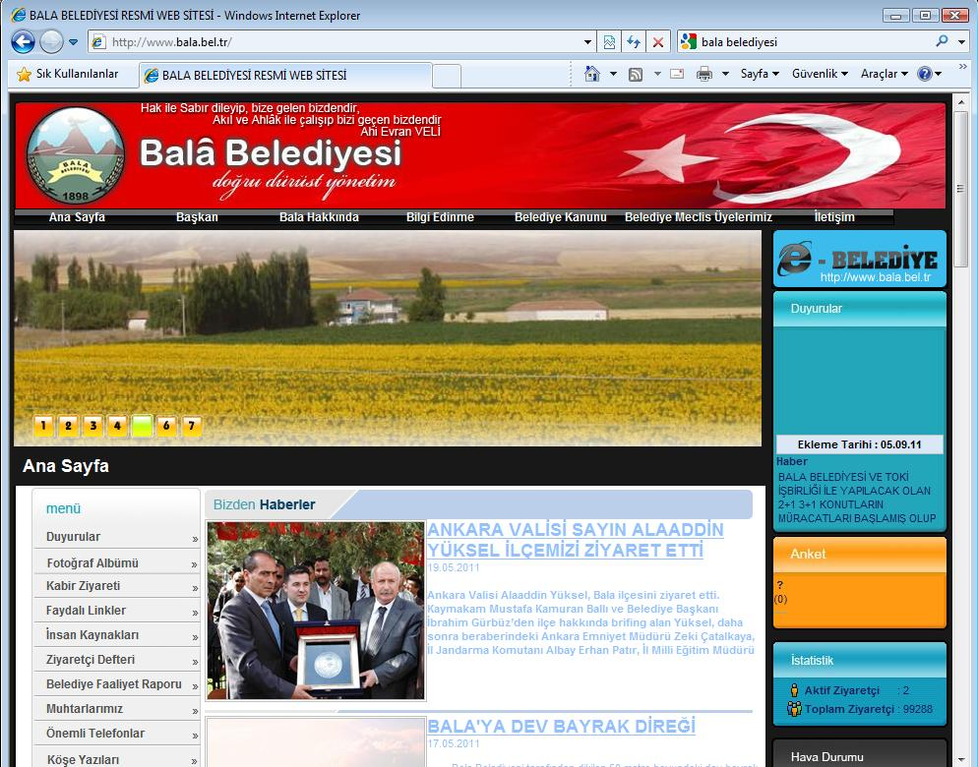
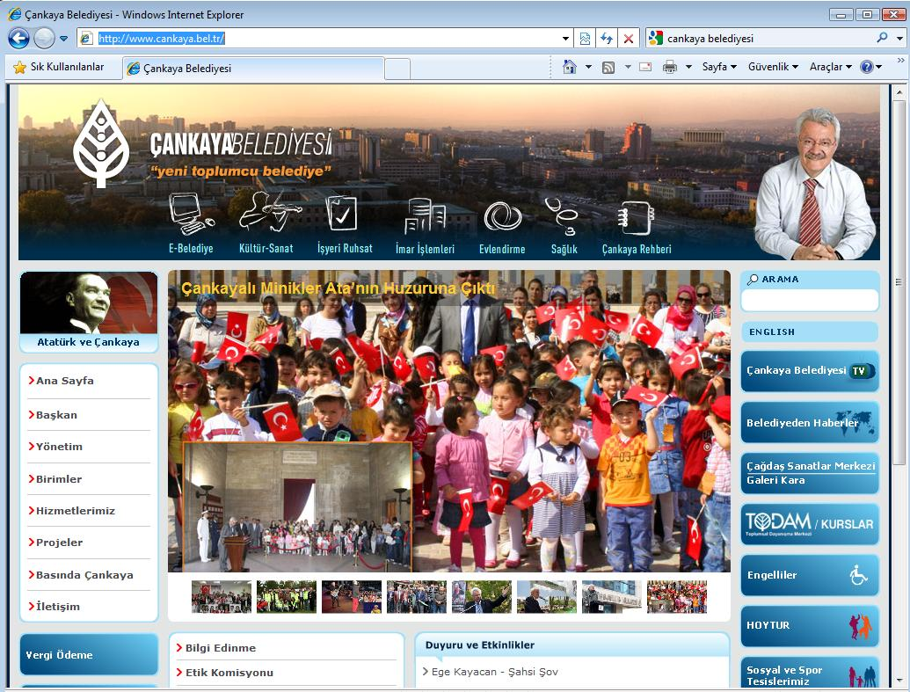

Slide 13
Belediyelerin internet sitelerinden gerçekleştirdiği hi faaliyetleri
TANITMA Belediye başkanı Belediye yönetimi Müdürlükler Duyurular Kültürel-sosyal etkinlikler Basın derlemeleri Örgüt şeması Kent bilgileri Kurumsal haberler Paylaşım seçenekleri RSS SSS Sosyal Medya Uygulamaları | TANIMA Basın ve halkla ilişkiler birimi Bilgi edinme başvurusu BİMER İstek ve şikayet hattı Ziyaretçi defteri Anket Başkana mesaj Sosyal Medya Uygulamaları

